Slide 1
КУЛЬТУРА ТА МИСТЕЦТВО КРАЇНИ ЯК ТУРИСТИЧНИЙ РЕСУРС
План.
1.Країнознавчий підхід до вивчення ролі культури у туризмі.
2.Мова як компонент культури.
3.Релігія у галузі туризму.
4.Мистецтво як компонент культури.
5.Дослідження традицій у туристичному країнознавстві.

Slide 2
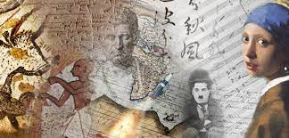
1.Країнознавчий підхід до вивчення ролі культури у туризмі.
Культура - історично певний рівень розвитку суспільства, творчих сил і здібностей людини, виражений в типах і формах організації життя і діяльності людей, в їх взаєминах, а також в створених ними матеріальних і духовних цінностях.

Slide 3
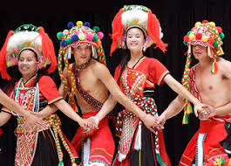
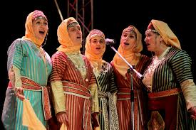
Культура розрізняється по складових частинах, видах, напрямах, формах прояву, носіях.
Термін «культура» уживається для характеристики як певних історичних епох (антична культура) конкретних країн, держав, суспільств, племен, так і народів (культура індійців майя), народностей і націй, а також специфічних сфер діяльності людини або її життя.
Може бути виділена культура
художня;
відпочинку;
лікування;
освіти;
розваги;
поведінки (спілкування);
професійна;
релігійна.

Slide 4
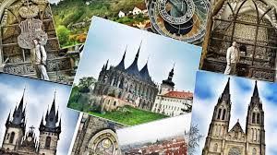
Художня культура країн на відміну від інших напрямів представляє головний інтерес для туризму.
Цей аспект культури цікавий для більшості людей.
Художня культура дає уявлення про особливості країни на рівні конкретних об'єктів туристського показу: пам'ятники архітектури, спектаклі, видовища і свята, обряди і ритуали, храми, музеї, центри ремесел та ін.
Професіонали турбізнесу володіють необхідним базовим набором знань про культуру.

Slide 5
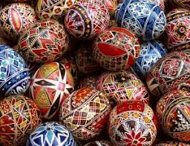
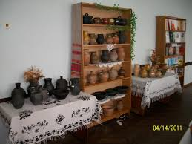
Характеристика художньої культури країни має бути доповнена елементами етнографічної культури, і елементами релігійної культури.
Під етнографічною культурою розуміється сукупність традиційних форм господарювання, устоїв, звичаїв, традицій, мови, кухні, поселень, народної творчості і інших елементів традиційної культури.

Slide 6
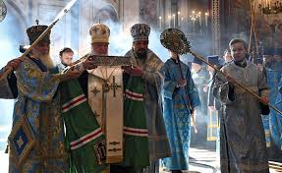
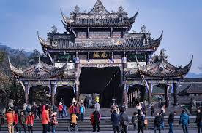
Релігія є важливим самостійним компонентом культури будь-якого народу в будь-якій країні.
Релігійні переконання чинять істотний вплив на решту всіх аспектів художньої культури, перш за все на мистецтво.
У історичному минулому цей вплив був значнішим, про що свідчать численні твори народної творчості і мистецтва.
При характеристиці художньої культури країн слід приділяти увагу впливу релігійних мотивів на розвиток різних видів мистецтва.

Slide 7
2.Мова як компонент культури.
Мова людини - найбільш точний показник її розумового розвитку, моральної зовнішності, характеру і культури.
Мова здатна впливати на емоції, минаючи розум.
У характеристиці мови як умови розвитку туризму необхідно звернути увагу на наступні загальні питання: скільки мов в країні? Які це мови, який їх статус?

Slide 8
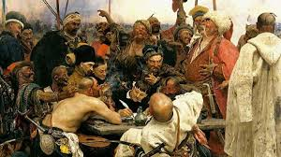
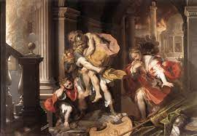
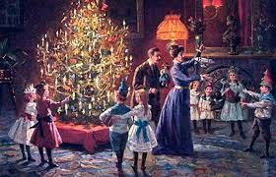
Основою літературної мови можуть бути фольклор (епос), релігійні, художні або літературні твори (літописи).
Вербальна (словесна) система мови включає етнічну картину (образ) світу, яка складається із специфічних національних (етнічних) образів. Наприклад, «образи» свят, що мають інтернаціональне значення.

Slide 9
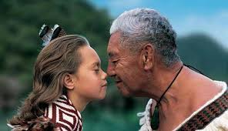
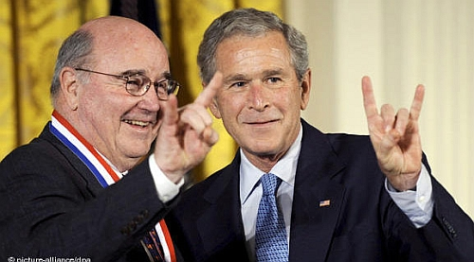
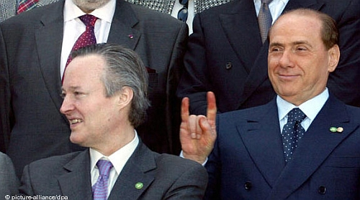
Невербальні форми спілкування:
жести, міміка, пози.
У різних країнах їх значення в мовній системі різне
Notes:
Так, наприклад, піднятий угору великий палець у Німеччині означає одиницю або, як і в більшості країн, "усе гаразд". У Мексиці виставлений вверх палець на вулиці означає прохання підвезти. А ось в Ірані, Іраку та Афганістані це вульгарна образа найгіршого ґатунку
Приміром, якось Джулія Ґроссе хотіла ближче роздивитися товари на ринковому прилавку в столиці Судану Хартумі, як раптом одна жінка жестами ніби почала її відганяти.
Лише пізніше Джулія довідалася, що помах руки від себе в деяких країнах має протилежне значення, тобто що продавщиця навпаки закликала її, аби вона підходила ближче.
А у співавторки Джудит Рекер трапився такий випадок. Вона запитала в продавця в єгипетській книгарні, чи є в нього певний роман.
Продавець склав кінці пальців у пучку й швидко вийшов до іншої кімнати. В Італії, де Рекер уперше зіткнулася з цим жестом, це означає невдоволення: "Що тобі тут ще треба?!"
Джудит присоромлено вийшла з крамниці. Однак насправді цей жест у Єгипті означав, що продавець ввічливо попросив її зачекати хвилинку.
2008 року Ґроссе та Рекер в одному мюнхенському кафе розговорилися про різні жести та пригоди, в які вони потрапляли через них. Журналістки вирішили дослідити різні значення жестів. І з'ясували низку цікавих особливостей.
Приміром, колишній президент США Джордж Буш-молодший полюбляє вітатися, відставляючи вказівний та малий палець від стиснутого кулака.
Зазвичай цей жест можна зустріти на концертах "важких металістів" як нагадування про роги чорта. Однак у виконанні Буша цей жест лише означає ввічливе звернення до виборців з Техасу, які розводять рогату худобу.
А ось коли італійський прем'єр Сильвіо Берлусконі склав цей самий жест за спиною іспанського міністра закордонних справ, це було справжнім політичним скандалом. Адже в Італії це означає образливе "твоя жінка наставляє тобі роги".

Slide 10
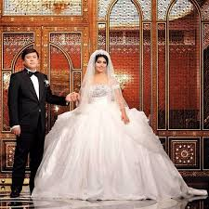
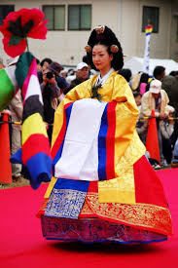
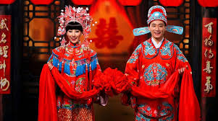
Мова кольору - колірна символіка, прийнята в даній країні.
Кольори і навіть їх відтінки в різних країнах, у різних народів мають різне смислове значення
Коротке порівняння смислового значення колірної гамми в країнах, що вивчаються - важлива частина характеристики мови.

Slide 11
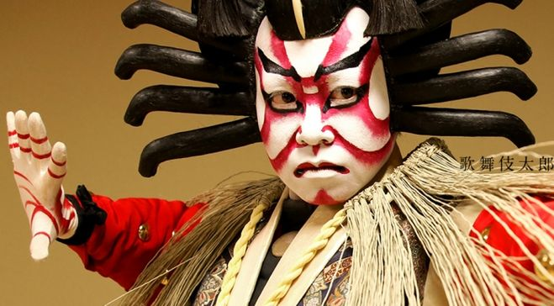
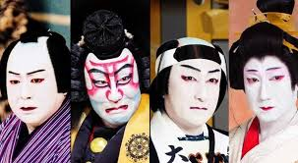
Символіка кольору широко використовується в різних видах мистецтва, оскільки є художнім засобом образної системи мови мистецтва.
Символіка кольору широко використовується в класичному балеті, де кожна пристрасть має свій колір: насолода - біле, ніжність - рожевий, героїзм – червоний.
Ще важливіший колір в традиційному національному театрі Східної і Південно-східної Азії.
Notes:
Синий цвет также символизирует таинственный мир и всевозможную мистику. В театре кабуки синий грим применяется для отрицательных персонажей.

Slide 12
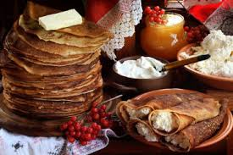
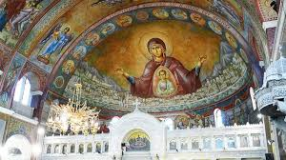
3. Релігія у галузі туризму.
Поняття релігія має декілька аспектів.
Певний світогляд і світовідчуття - віровчення.
Особлива сфера духовного життя людей - віра в Бога (богів).
Комплекс ритуалів, обрядів, традицій - культур.
Організації і співтовариства людей, що дотримуються тієї або іншої релігійної традиції - конфесії, деномінації.
Церква; зокрема будівлі, споруди, твору живопису і скульптури культового призначення, церковний одяг і начиння, які також в масі своєю мають велику художню цінність.

Slide 13
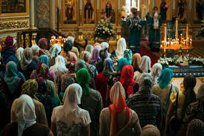
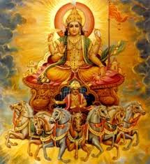
Характеристика релігій
Всі релігії і вірування, що зустрічаються на території даної країни в порядку, відповідному кількості людей, що належать до даної конфесії.
Які релігії в даній країні мають статус державних.
Особливості розміщення релігій по території країни.
Вплив віри на інші компоненти і явища художньої культури. Віддзеркалення релігійних переконань найяскравіше виявляється в мові, мистецтві, народній творчості, традиціях і масовій культурі.

Slide 14
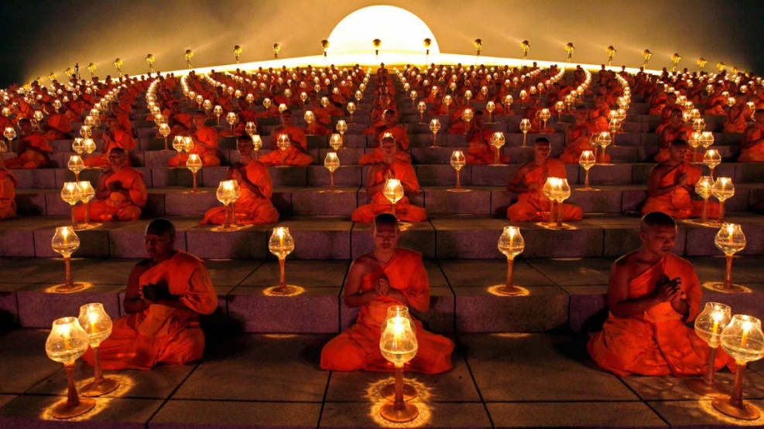
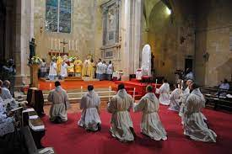
Характеристика особливостей релігійного культу
Церковні ритуали (таїнства).
Масові релігійні ритуали і свята
Наявність релігійних (містичних) практик.
Барвистість зовнішньої атрибутики релігійного культу, видовище культових ритуалів і церемоній.
Опис найцікавішого ритуала або свята (один або декілька).
Поняття «церква», яке в даному випадку розглядається як збори віруючих, як храм, як наочний, образний вираз віровчення

Slide 15
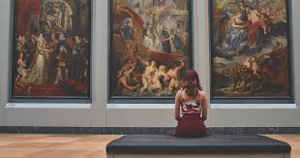
4.Мистецтво як компонент культури.
Мистецтво є однією з найголовніших умов розвитку туризму. Туристська характеристика мистецтва в будь-якій країні може бути виражена кількістю історичних художніх епох, стилів, напрямів, жанрів, видів мистецтва, що отримали розвиток на даній території.
Доцільно вказати, які саме види (області) сучасного мистецтва найцікавіші для туризму, і послідовно дати характеристику цих видів

Slide 16
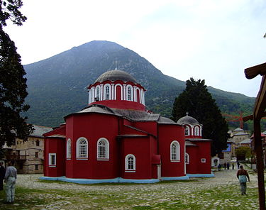
Архітектура
1.Яка група пам'ятників і сучасних споруд, яка переважає в країні, - культового або світського призначення.
2.Коротка характеристика кожної групи, оскільки практично немає країни, де була б представлена тільки одна з груп.
3.Коротка характеристика конкретних видів споруд, їх значення в культурі і історії країни, бажано вказати їх ранг в світовій культурі (світове, національне або місцеве значення).
4.Стиль або епоха споруди чи пам’ятника: як приклад дати короткий опис окремих архітектурних об'єктів.
При характеристиці власне архітектурних споруд доцільно вибирати «авторські роботи», що дозволить дати уявлення про творчість знаменитих архітекторів і архітекторів країни.
Католікон, Велика лавра, Афон — яскравий приклад хрестово-купольного храму

Slide 17
Брунеллескі, своїм Флорентійським собором на початку 15-го століття не тільки перетворив будівництво та місто, але й роль та статус архітектора.

Slide 18
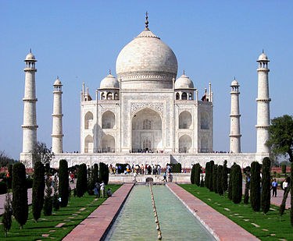
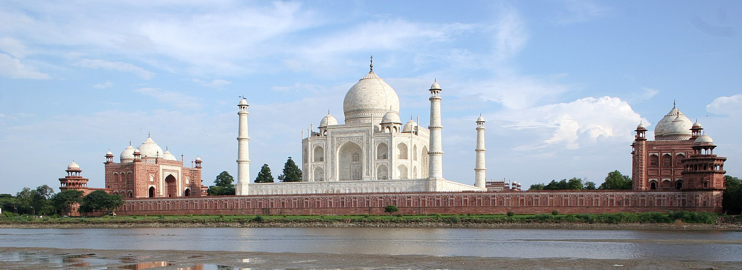
Та́дж Маха́л — монумент, розташований за два кілометри від міста Аґра (Індія), на березі річки Джамна. Збудований імператором Шах Джахан Мугалом як мавзолей для своєї перської дружини Мумтаз-Махал (в дівоцтві Арумад Бану Бегум), також відомої як Мутмаз-Ул-Замані, племінниці впливового царедворця при дворі індійського правителя. Будівництво зайняло 22 роки (з 1630 по 1652 рік).

Slide 19
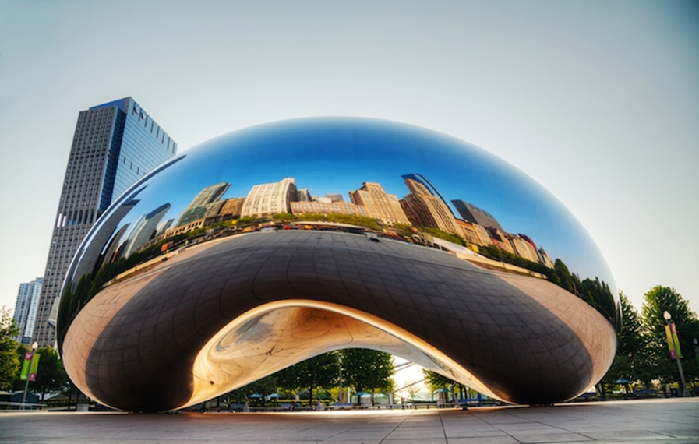
Образотворче мистецтво
Терміном «образотворче мистецтво» позначається декілька самостійних видів мистецтва, тому слід вказати, які саме види образотворчого мистецтва цікаві для туризму в країні: живопис, скульптура, графіка і ін.
Хмарна брама (англ. Cloud Gate) — американська скульптура британського художника і скульптора Аніша Капура розташована в Міленіум-парку в м.Чикаго.
За задумом творця, ця скульптура повинна нагадувати падаючу краплю ртуті, час зупинився, і блискучий рідкий метал завис за секунду до падіння на землю.

Slide 20
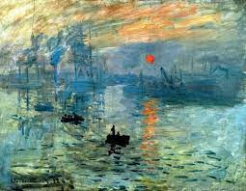
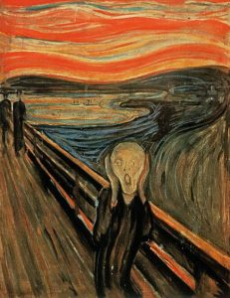
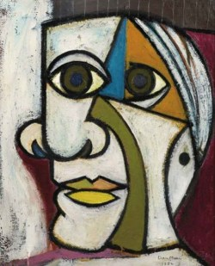
Характеристика образотворчого мистецтва на прикладі живопису
Напрями і жанри, які якнайповніше і яскраво представлені в творах сучасних художників.
Подальшу характеристику доцільніше будувати по творчості кожного з тих художників, які живуть і працюють в даній країні.
Характеристика творчого портрета (але не опис життя) будь-якого художника обов'язково має бути пов'язана з конкретним об'єктом (або об'єктами) на території, з поселеннями, де вони живуть або жили, музеями, присвяченими їх життю і творчості, з музеями, де зосереджені їх твори, або з пам'ятними місцями, відбитими в їх творах.
Розповідь про творчість ілюструється прикладами, назвами чудових творів живопис, який був створений і зберігаються (у чому турист може наочно переконатися) в даній країні.

Slide 21
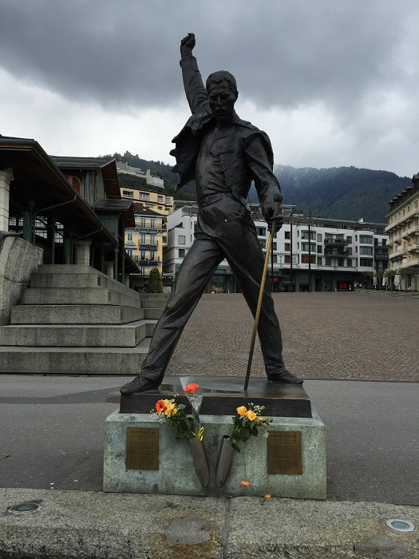
Музика як вид мистецтва
Особливість полягає в тому, що велика частина туристів слабо знається на художніх стилях, напрямах і течіях в музичній культурі.
В характеристиці музики досить звернути увагу на те, яка музика - вокальна або інструментальна - найбільш популярна в країні.
Характеристика будується по конкретних іменах, тобто по творах тих композиторів, які живуть і працюють в даній країні.
Характеристика творчого портрета (але не опис його життя) будь-якого композитора або видатного музиканта-виконавця обов'язково має бути прив'язана до конкретного об'єкту (або об'єктам) на території, поселенням, де вони живуть або жили, музеям, присвяченим їх життю і творчості, концертним залам, де виконуються їх твори.
Розповідь про творчість ілюструється прикладами, назвами тих видатних творів музики, які були створені і виконуються (у чому турист може особисто переконатися) в даній країні.
Notes:
Switzerland, Montreux, Rue du Théâtre, 9 (Casino Barrière de Montreux).

Slide 22
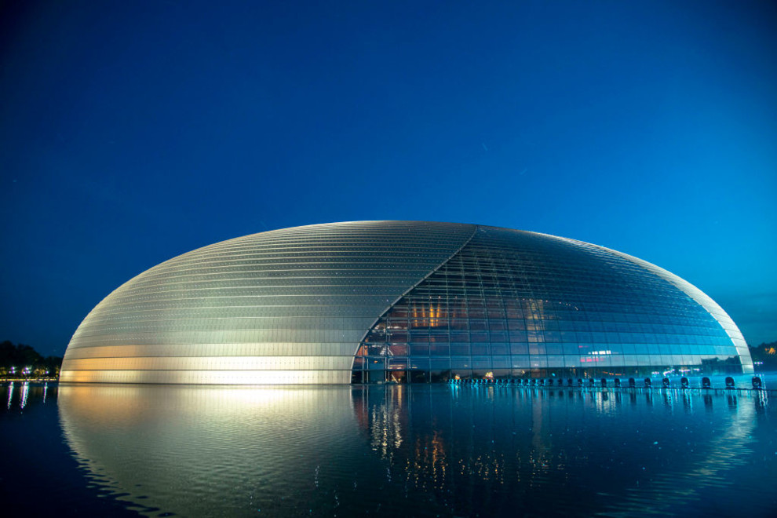
Театр в туристському країнознавстві
Поняття «театр» означає саме сучасне театральне мистецтво.
Слід перерахувати основні види театрів і дати уявлення про повсякденну театральну діяльність в країні і характеристику окремих видів театрального мистецтва, найбільш важливих з погляду туризму.
Універсальними з погляду туризму є театри опери і балету.
Великий інтерес представляють також театри пантоміми, ляльок і традиційні національні театри, спектаклі в яких розвиваються суто за певним шаблоном (каноном) і сприймаються глядачами саме як святковий ритуал, барвисте видовище.
Національний центр виконавських мистецтв в Пекіні, Китай

Slide 23
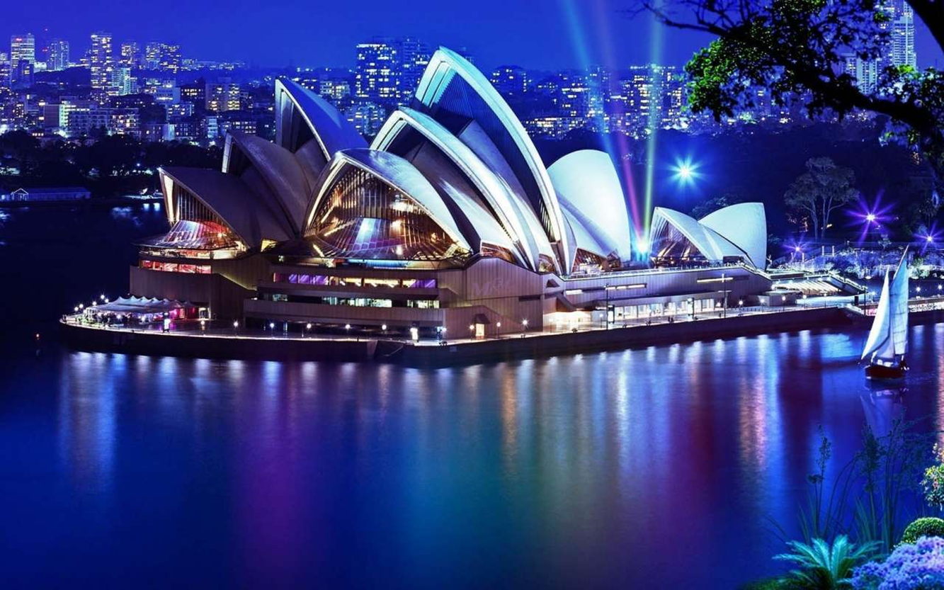
Сіднейський оперний театр

Slide 24
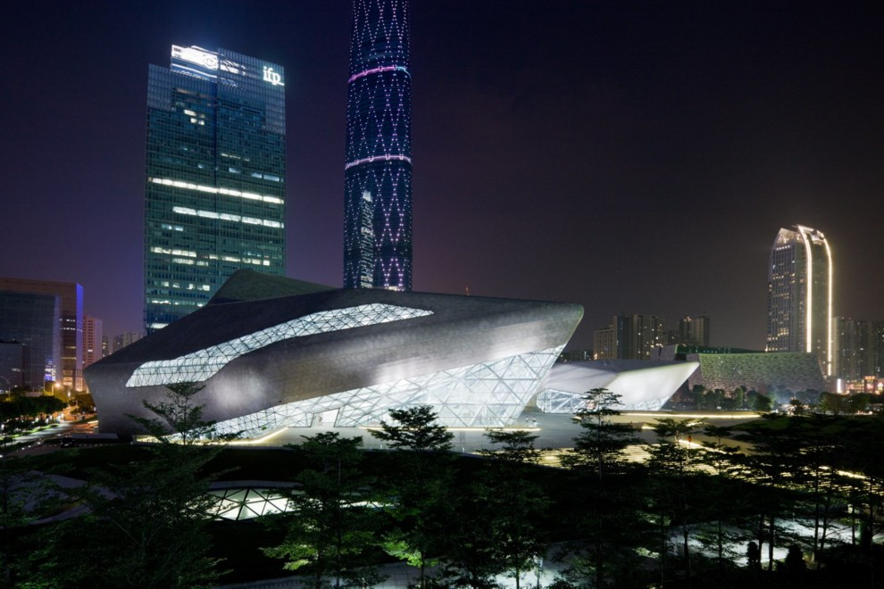
Оперний театр в Гуанчжоу, Китай

Slide 25
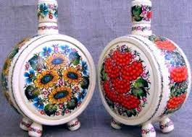
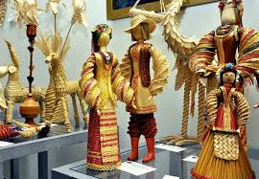
Декоративно-прикладне мистецтво включає різні види діяльності від живопису і скульптури до меблевого, ливарного, керамічного, шпалерного і інших виробництв, прикрашені вулиці, приміщення, одяг.

Slide 26
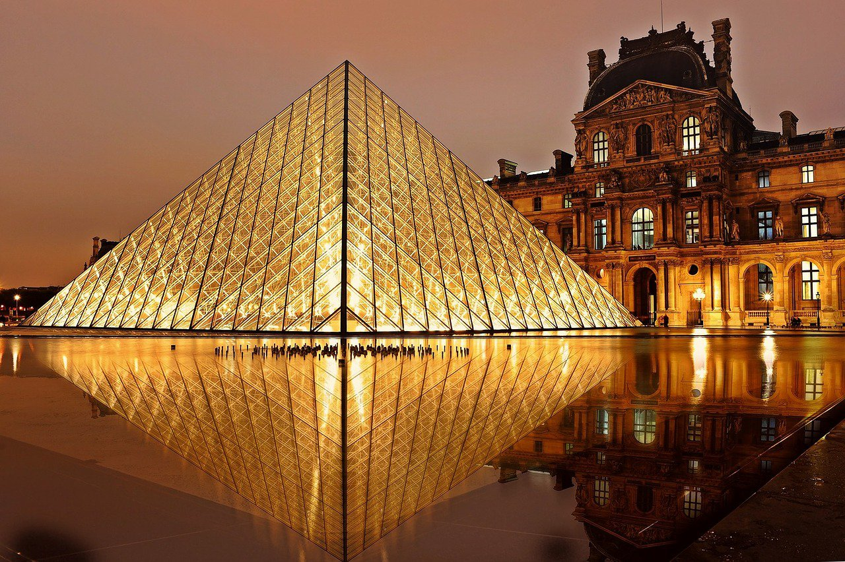
Музейна справа
Це мережа установ (музеї, картинні галереї, виставкові зали і ін.), що спеціалізуються на зберіганні, демонстрації і пропаганді творів мистецтва, науки, техніки.
Найбільший інтерес представляють колекції художніх музеїв
Особливе місце в мережі музейних установі займають меморіальні музеї. Вони присвячені життю і творчості видатних людей в різних областях діяльності, а тому представляють безперечний інтерес для туристів

Slide 27
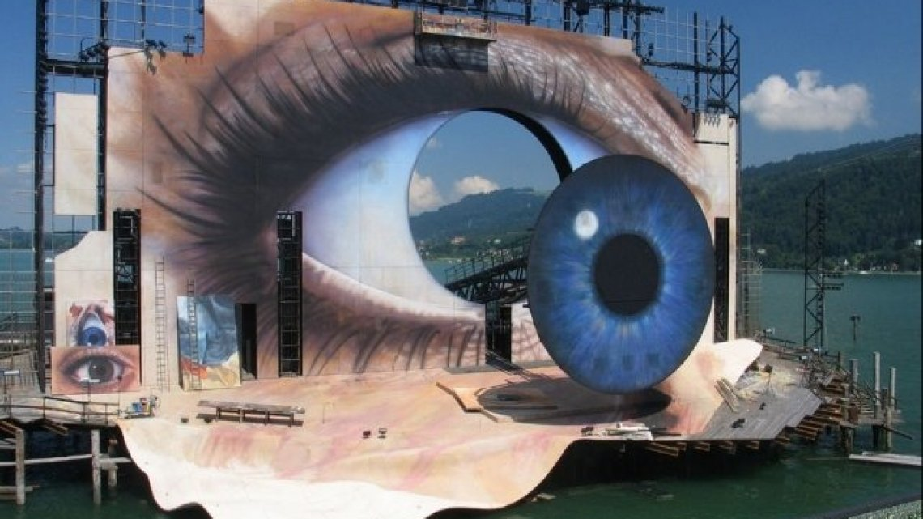
Явища і події в світі мистецтва
Подієві календарі - видаються крупними рекламними і туристськими агентствами в столицях і найбільших центрах культури і туризму в багатьох країнах світу, іноді такі подієві календарі приводяться в путівниках.
Інформацію, що приводиться в таких джерелах, необхідно систематизувати, пов'язати з наявними даними і вписати в загальну художньо-інформаційну тканину туристського образу країни.

Slide 28
Ця туристична принада прихована в австрійській провінції Брегенц. Щороку містечко з населенням у неповні 30 тисяч осіб оживає і перетворюється на феєричний майданчик мистецтв. Родзинкою фестивалю є, звісно, плавуча сцена, розташована на мальовничому березі Боденського озера.

Slide 29
5.Дослідження традицій у туристичному країнознавстві.
Традиції - це система позицій, цінностей, норм поведінки і принципи стосунків між людьми в країні, ритм і пульс її життя.
Традиція (будь-який тип) - це досвід, який накопичується у вигляді системи стереотипів і виявляється, реалізується в наступних формах: звичаї, ритуали, обряди, церемонії, спектаклі і свята.

Slide 30
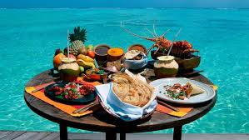
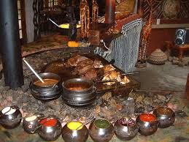
Звичай - стереотипні форми етнічної або художньої культури, пов'язані з діяльністю, що має тільки практичне значення. Це виражено перш за все в декоративно-прикладній творчості.
Обряд - введений законом або звичаєм порядок в чому-небудь, - зовнішнє оформлення будь-якої дії умовними обов'язковими діями, що здійснюються в різних випадках життя, які освячені тільки звичаєм, тобто не є таїнствами.
Традиційна кухня має яскраво виражений обрядовий характер, тобто вона тісно пов'язана з певними днями, знаменними подіями, приурочена до них.

Slide 31
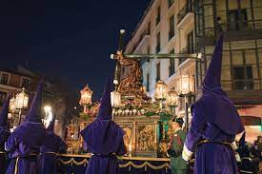
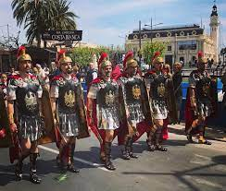
Ритуал - тільки знакові форми етнічної або художньої культури, що не мають практичного значення. Наприклад, шапочки і мантії у суддів або студентів.
Церемонія (церемоніал) –
а) встановлений порядок урочистої справи;
б) ряд дій (ритуалів, обрядів) і мов символічного характеру, традиційно обов'язкових в тих або інших випадках суспільного і релігійного життя,
в) зовнішні форми, символічні дії, дотримувані в різних випадках суспільного життя, певний зовнішній порядок дій, що мають символічне значення.

Slide 32
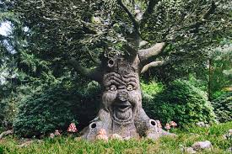
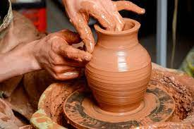
Розрізняють три основні підходи до проблеми традиції і відповідно чотири типи традицій: етнічні (народні), національні і соціальні традиції.
Етнічні традиції типові для стадії народності. Вони тісно пов'язані з різними видами народної творчості (фольклору), насамперед - з ремеслами.
Фольклоризм - це наука про традицію і її закони у цивілізованих націй; наука про все, що передається ізустно, - знаннях, прийомах, рецептах, правилах і звичаях, словесних виразах, казках, легендах і так далі.
В рамках даної тематики розглядається переважно один аспект традиції - традиції в художній культурі, роль традицій в народній творчості.
Фольклор або етнічні традиції можуть бути сільськими, міськими, буржуазними, аристократичними

Slide 33
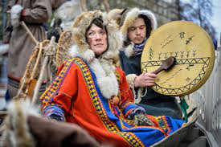
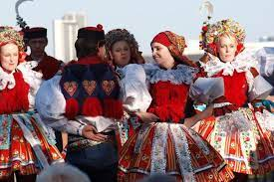
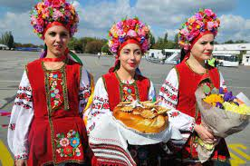
Етнографічні традиції - це та частина художньої культури, яка невіддільна від очного носія - людини. Збереження і передача накопиченого досвіду здійснюється безпосередньо передачею (від старшого до молодшого) сталих форм поведінки, навиків, понять. Наприклад, традиційні, народні (етнографічні) свята: господарсько-календарні, релігійні, сімейно-особисті. Ступінь значущості кожної групи визначається впливом традиції, що лежить в їх основі, в культурному житті етносу.
Національні традиції - це система національних стандартів, що закріплюють в свідомості людини ідеї гідності, величі її нації, героїчної і славної національної історії, благородства її народу у всіх минулих і сучасних діяннях, його видатних (по світовій значущості) літературі, мистецтві, науці і ін.

Slide 34
Соціальна традиція - це мультикультурність, не обмежена ніякими видимими рамками національних традицій і обмежень.
Вона припускає в художньому творчому процесі використання різних форм, мов, стилів, створення транснаціональних мультитрадиційних, мультимедійних систем і всесвітній взаємообмін культурними формами, новою інформацією, досвідом.
Найяскравішою, найскладнішою і характернішою формою традиції є масове свято - це ритм життя, його сенс не в розважальній і відпочинку, а в задоволенні потреби людей в реалізації колективної пам'яті, в участі в співтворчості.

Slide 35
Важливу складову частину традиційною, або народної, художньої культури складає етнографічна, культурна спадщина.
Основними елементами етнографічної спадщини, є: житло, храми, одяг, реманент, народні музичні інструменти, говори і діалекти, традиційні устрої і типи господарювання, обряди і свята і ін.
Національні традиції багато в чому формує народна творчість, яка характеризується за наступним планом: назва виду, специфіка структури, особливості прояву, відтворення творчого процесу.
Найбільший інтерес в народній творчості представляє безпосередньо творчий процес створення або відтворення досвіду. Тому така важлива для туризму можливість зустрічей, безпосереднього контакту з народними майстрами. Але навіть якщо мова йде про спеціально підготовлене етнографічне шоу, все одно це приносить величезне задоволення туристам.
Народна творчість жива регіональними, місцевими традиціями, що зберігаються очним чином в сільській місцевості. У деяких джерелах інформації приводяться назви етнографічних поселень, що зберегли традиційний устрій життя. Наявність таких поселень - сприятлива передумова розвитку туризму.
У крупних туристських районах створені центри народної творчості. Наявність (назва і місцеположення) і, по можливості, склад видів народної творчості в таких центрах необхідно вказати в характеристиці.

